Slide 1
Муниципальное казенное дошкольное образовательное учреждение детский сад № 3
Почему на Новый год наряжают ёлку.
Подготовила: Логачева Н.В.

Slide 2
Оказывается, у Новогодней елочки богатая история!
Трудно представить новогодний праздник без ёлки. Почему же этому дереву такой почет?

Slide 3
Знаешь ли ты, почему на Новый год принято наряжать елку?

Slide 4
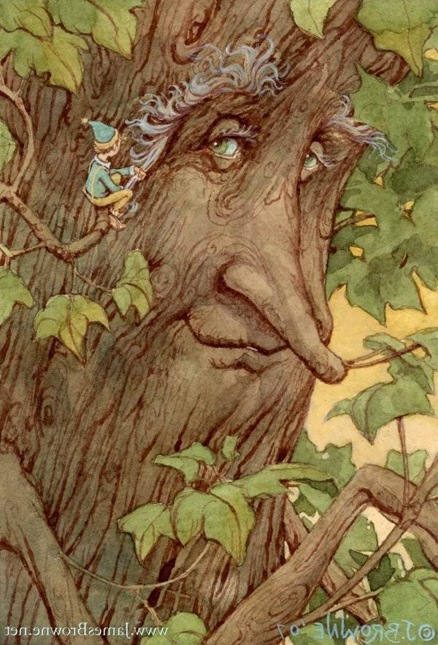
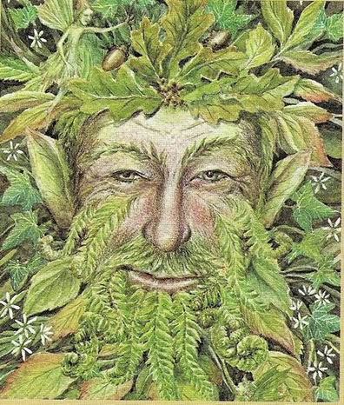
Наряжать елку начали две тысячи лет назад. Раньше люди считали, что в деревьях живут духи, как хорошие, так и плохие. Этим духам нужно делать подарки, чтобы сделать их добрее и получить хороший урожай.

Slide 5
Древний обычай
Наши предки верили, что все деревья живые, в них обитают духи. Существовал такой обычай: в конце декабря люди шли в лес, выбирали самое пушистое и высокое дерево, украшали его разноцветными лентами и делали различные подношения. Затем вокруг водили хороводы и пели обрядовые песни. Древние славяне вместо елки наряжали дуб или березу.

Slide 6
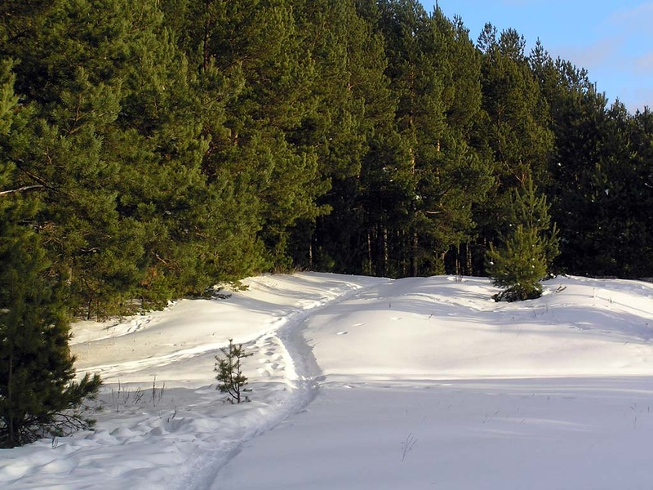
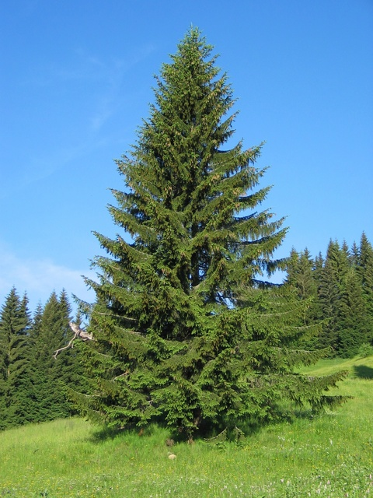
Ель считалась деревом жизни, потому что она зеленела в любое время года. Поэтому на ней больше всего развешивали подарков.

Slide 7
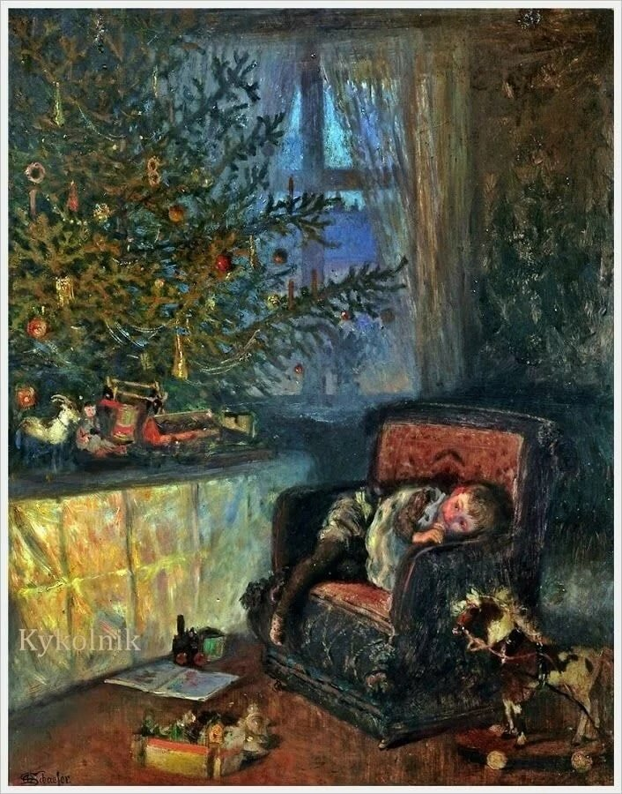
Старинная легенда
Однажды в предрождественскую ночь бедный лесоруб приютил у себя потерявшегося в лесу маленького мальчика. Он согрел, накормил и оставил у себя ночевать заблудившегося ребенка. На следующее утро мальчик исчез, а вместо себя оставил у дверей небольшое хвойное деревце. С тех пор ели стали главным рождественским атрибутом.

Slide 8
Пётр I в истории ёлки
Обычай устанавливать рождественскую ель появился в стране во времена царствования Петра I.
Российским царем был издан указ о том, что знати перед Рождеством надобно украшать свои дома сосновыми и можжевеловыми древами и ветвями. Первого января также повелевалось запускать ракеты, устраивать фейерверки и наряжать здания столицы хвойными ветвями.

Slide 9
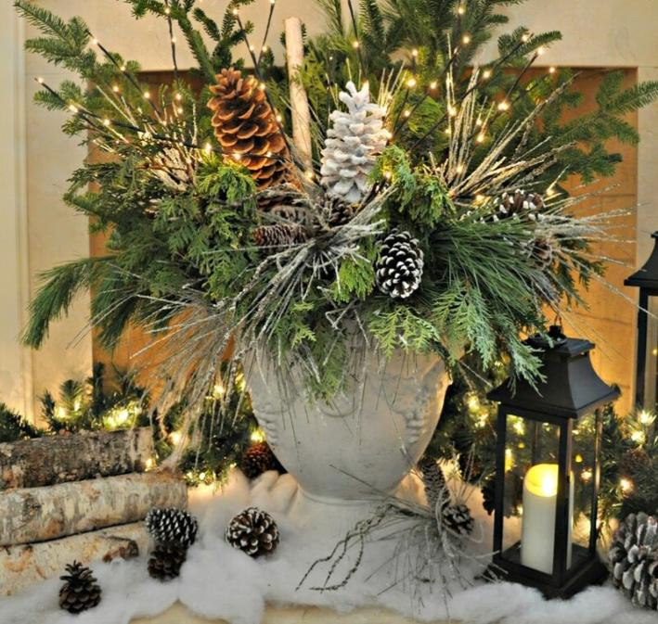
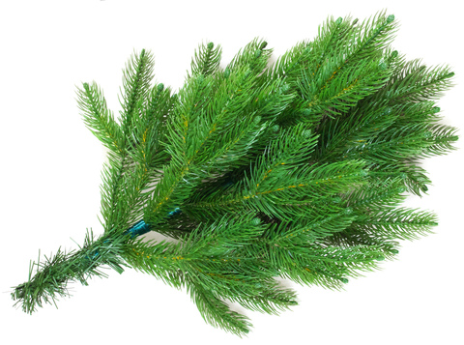
Сначала люди украшали свои дома только веточками и большими еловыми лапами, в дальнейшем стали приносить целые деревья. Но намного позднее появился обычай наряжать новогоднюю елку.

Slide 10
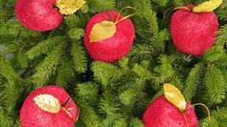
Обычай выделять из всех деревьев именно елку и украшать ее на праздник родился у жителей Германии. Елку украшали яблоками – символом плодородия, орехами – символом надежды и яйцами – символом жизни.

Slide 11
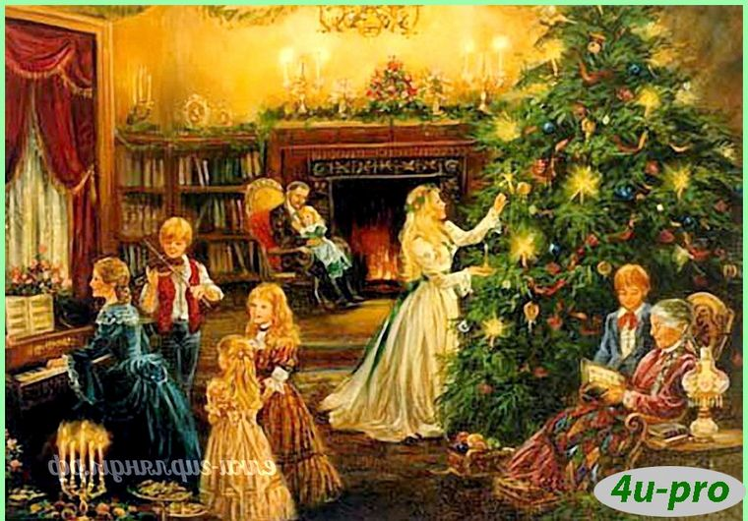
Украшать ель в доме на Рождество первыми стали немцы еще в средние века.

Slide 12
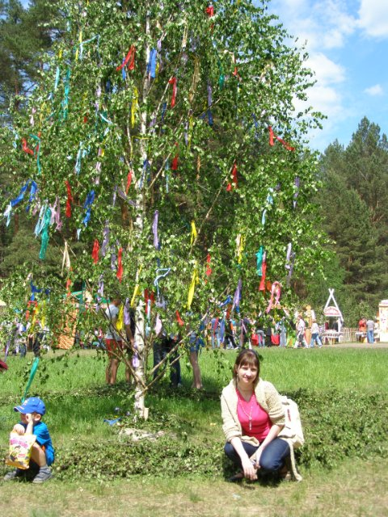
Из Германии этот обычай привезли во Францию, потом в Англию, а потом и в Россию. Вообще-то на Руси по разным случаям наряжали деревья. На Троицу украшают березу лентами.

Slide 13
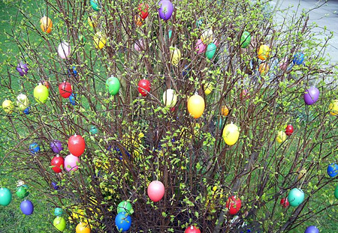
На Пасху украшают вербу. Так что давняя привычка наряжать деревья помогла России принять украшенную елку.

Slide 14
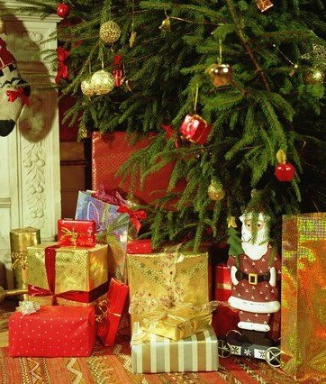
А сегодня мы не представляем себе Новый год без нарядной пушистой елочки, которая радует всех не только своей красотой, но и подарками, который Дед Мороз под нее складывает.

Slide 15
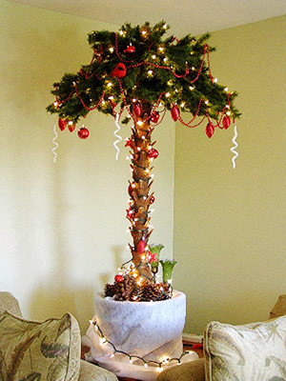
А что наряжают в других странах? Ведь хвойные деревья не везде растут. Давай попутешествуем. На Кубе новогодним деревом является пальма.

Slide 16
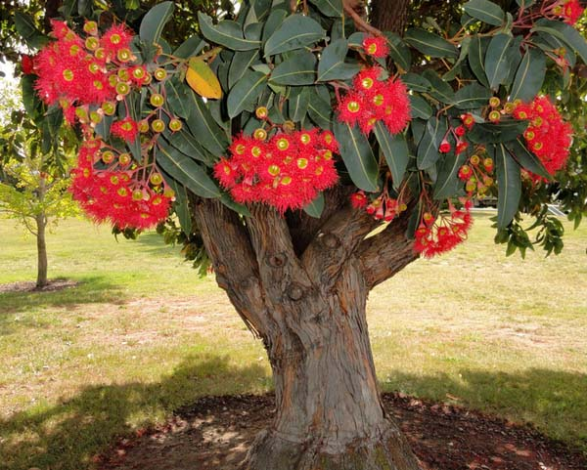
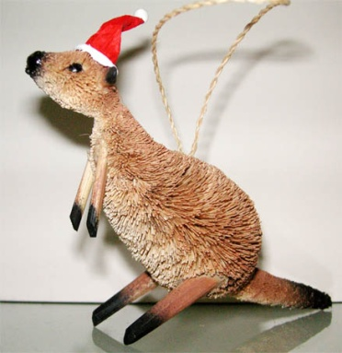
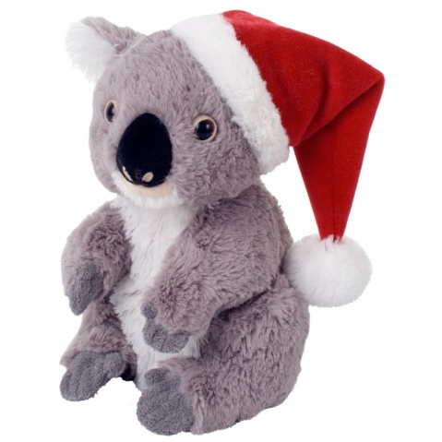
В Австралии и Новой Зеландии новогодним деревом считается метросидерос, который усыпан алыми цветами. Также на него вешают фигурки мишек коала и кенгуру.

Slide 17
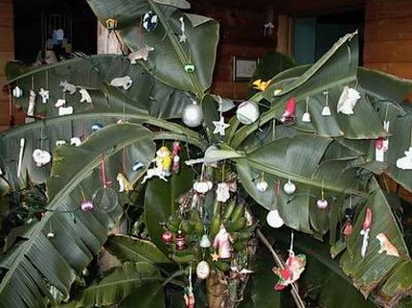
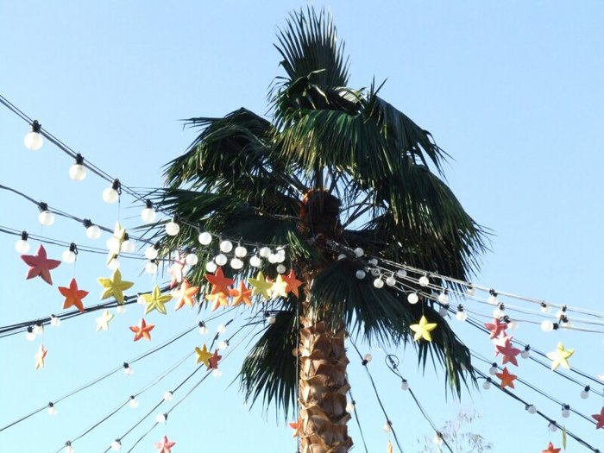
В Индии наряжают банановое дерево.

Slide 18
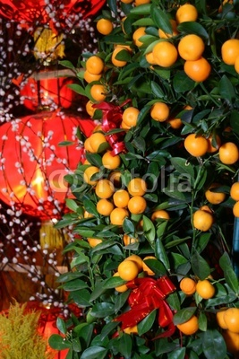
В Китае – мандариновые деревья.

Slide 19
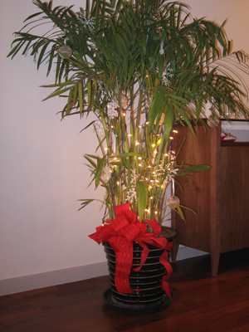
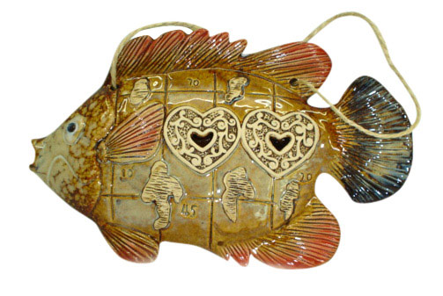
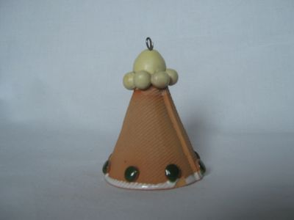
Во Вьетнаме елкой служит бамбук, который украшают глиняными рыбками и колокольчиками.

Slide 20
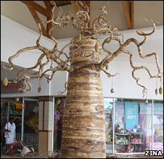
В Африке украшают баобабы.

Slide 21
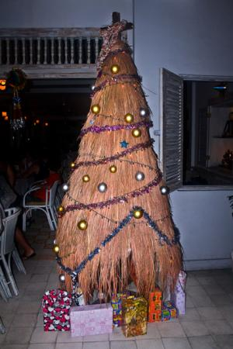
На Бали мастерят елки из стеблей риса.

Slide 22
Ёлка тогда и сейчас
Раньше ёлки украшали фруктами, живыми и искусственными цветами. Позже украшения стали сказочными: позолоченные шишки, коробочки с сюрпризами, сладости, орехи и горящие рождественские свечи. Вскоре добавились игрушки, сделанные своими руками: дети и взрослые мастерили их из воска, картона, ваты и фольги.
А в конце XIX века на смену восковым свечам пришли электрические гирлянды.

Slide 23
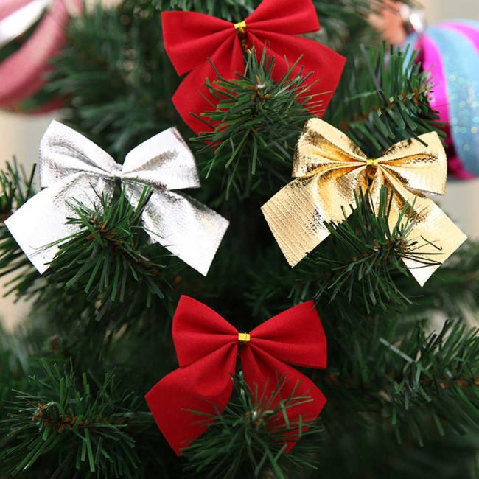
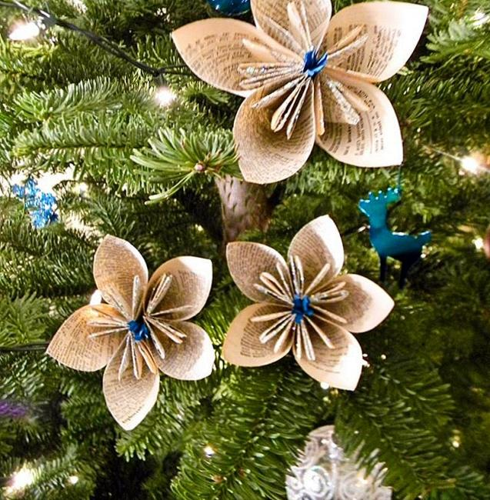
Елочные украшения: тогда и сейчас
В царские времена елочные игрушки можно было съесть - мармелад, золоченые орехи, бумажные цветы, ленты, картонные фигурки ангелочков.

Slide 24
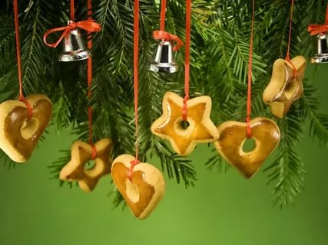
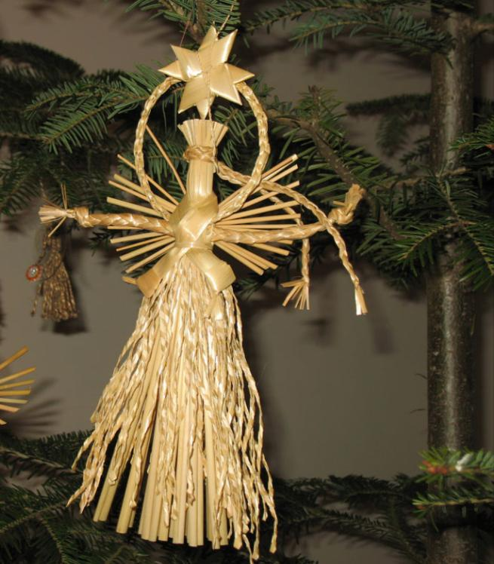
Это были фигурные пряники, обернутые в разноцветную металлическую бумагу.

Slide 25
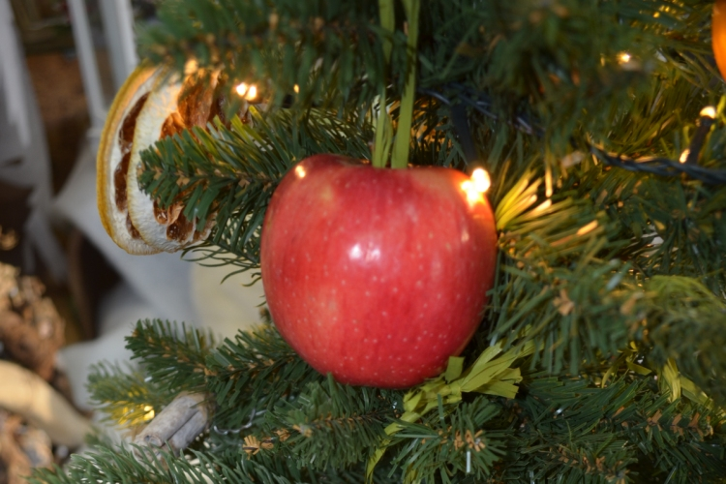
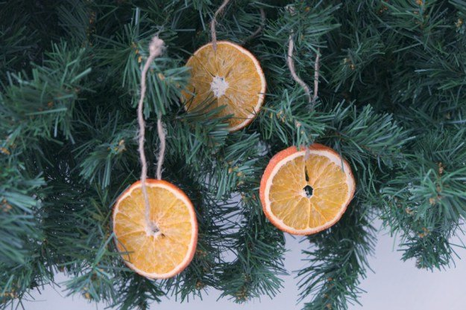
На ветки также развешали засахаренные цукаты, яблоки

Slide 26
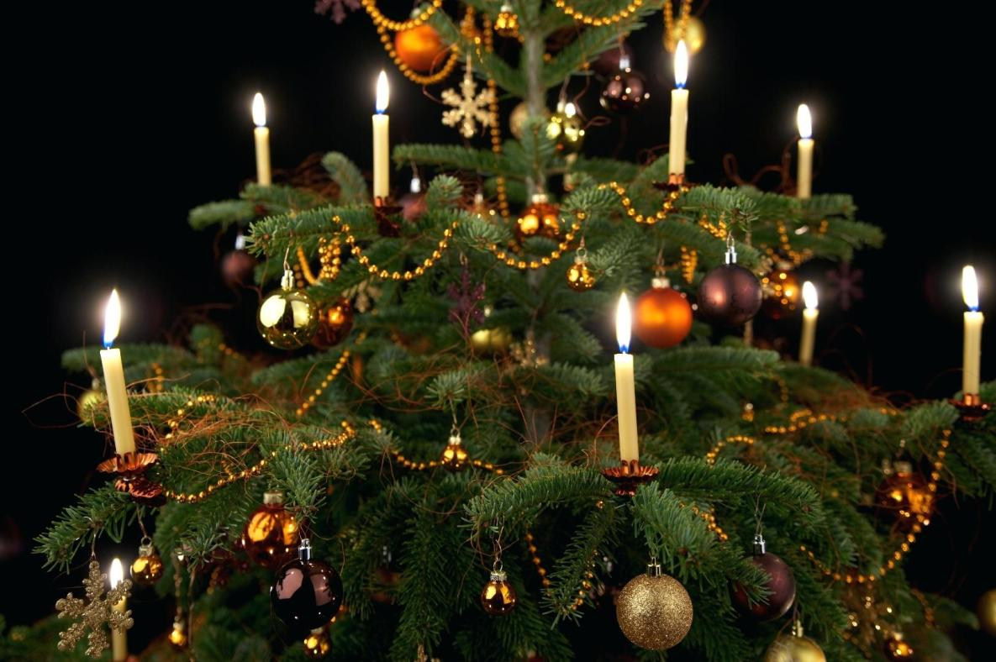
Но основным элементом елочного декора были зажженные свечки.

Slide 27
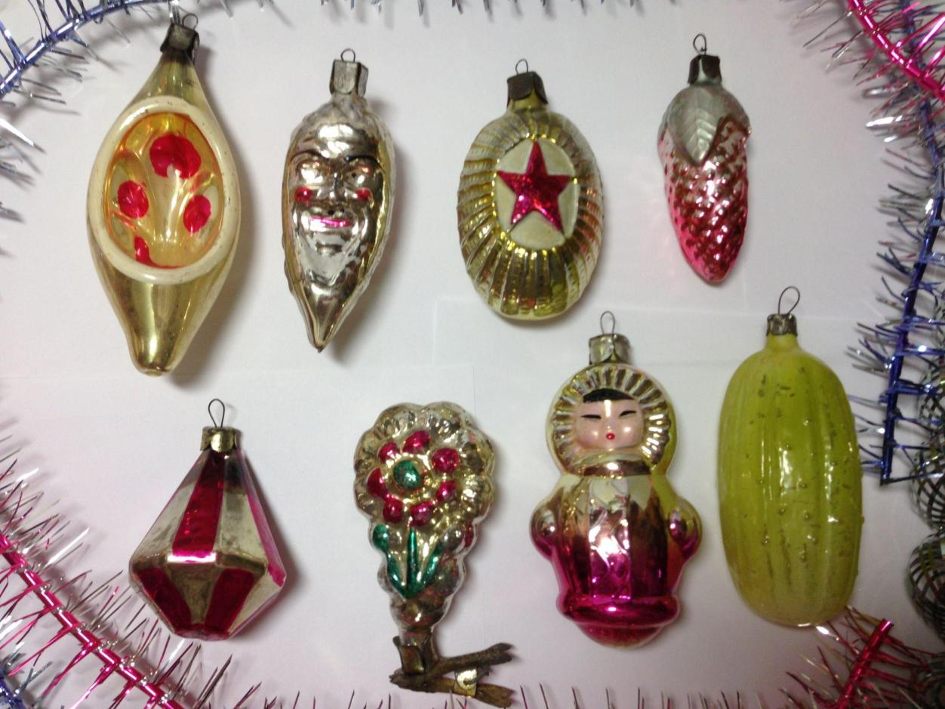
Стеклянные игрушки

Slide 28
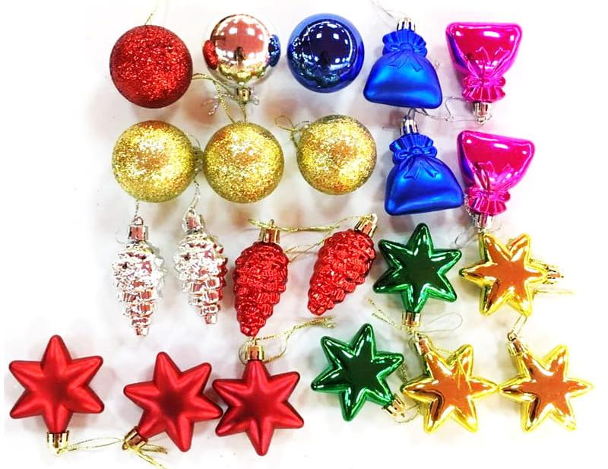
Современные игрушки на елку

Slide 29
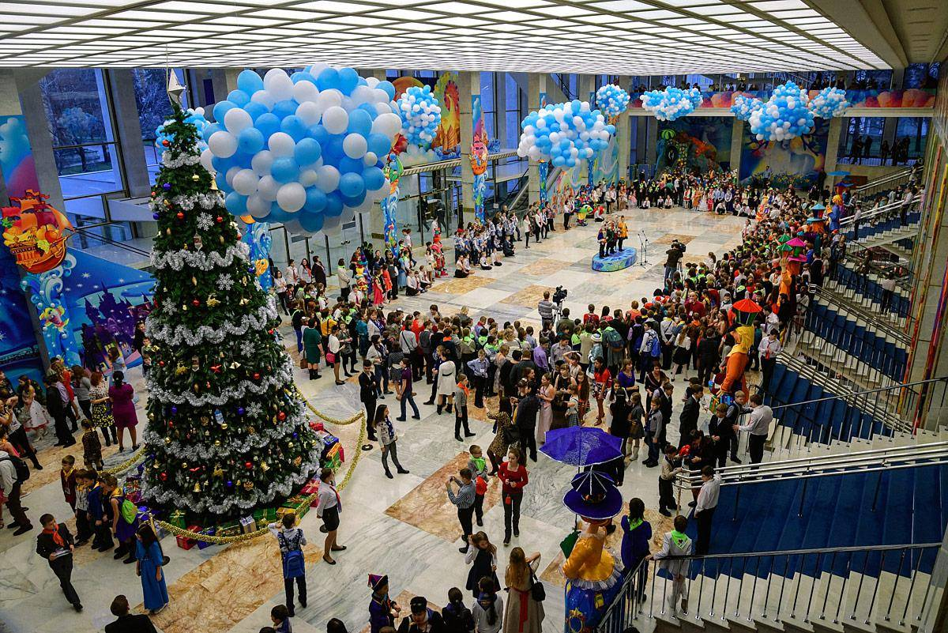
Для детей в 1938 году в Москве, в Колонном зале Дома Союзов, установили огромную многометровую елку с десятками тысяч стеклянных шаров и игрушек. С тех пор каждый год в этом зале стоит гигантская новогодняя ель и устраиваются детские праздники.

Slide 30
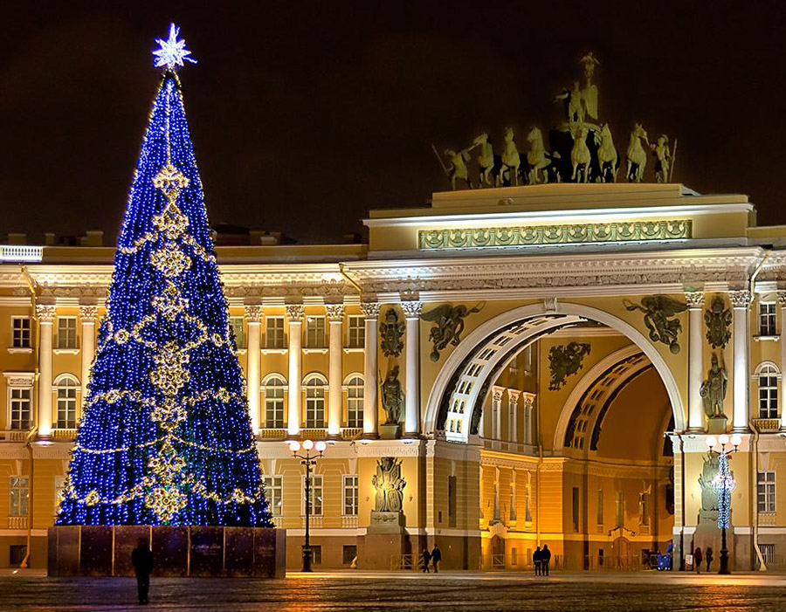
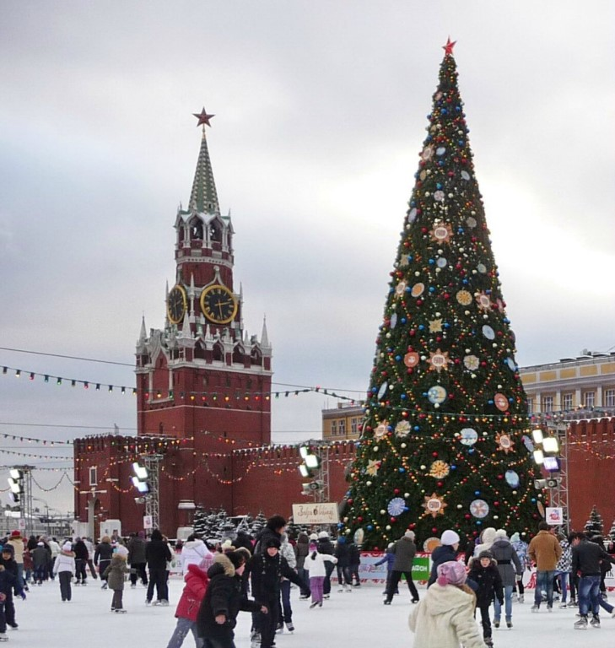
Сейчас новогодние елки устанавливают на всех крупных площадях.
В нашей стране самая большая новогодняя елка – это Кремлевская елка в Москве
Ёлка в Санкт - Петербурге

Slide 31
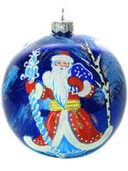
Елка (отрывок) Гнутся ветви мохнатые Вниз к головкам детей; Блещут бусы богатые Переливом огней; Шар за шариком прячется, А звезда за звездой, Нити светлые катятся, Словно дождь золотой. Поиграть, позабавиться Собрались дети тут И тебе, ель-красавица, Свою песню поют. Все звенит, разрастается Голосков детских хор, И, сверкая, качается Елки пышный убор. Р. Кудашева

